Slide 1
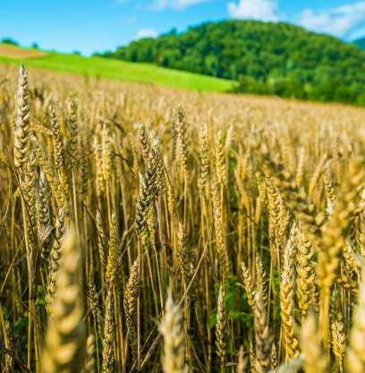
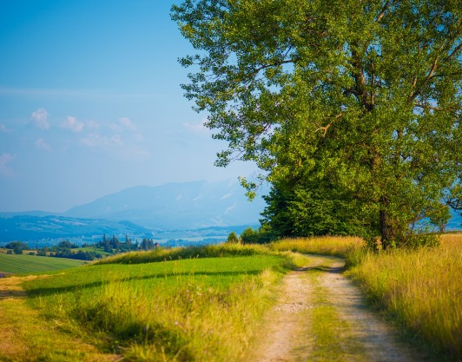

ŁOWCY SŁÓW
VII: JĘZYKOZNAWSTWO
Myślenie naukowe: KLASYFIKOWANIE

Slide 2
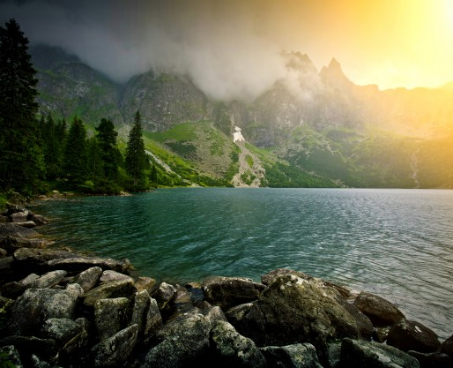
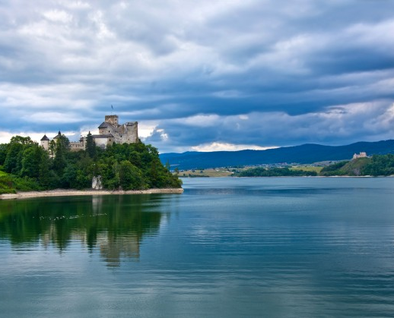
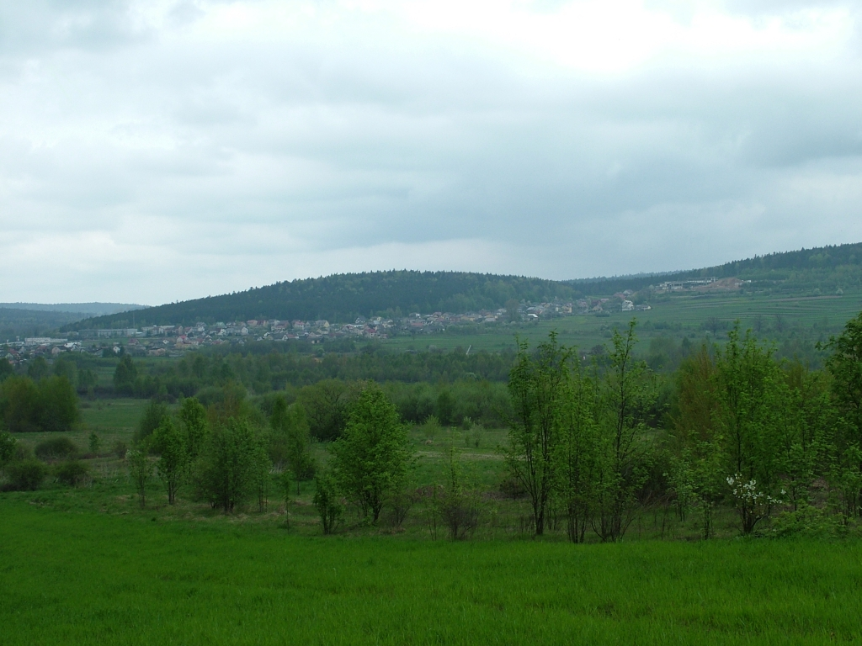
Podział gór
kryterium wysokości
wysokie
średnie
niskie
powyżej
1500 m n.p.m.
500-600
m n.p.m.
Pieniny
Beskidy
Tatry
Góry Świętokrzyskie
Ze względu na kryterium wysokości … =
W oparciu o kryterium wysokości … =
Według kryterium wysokości …
góry dzielą się na … =
góry dzieli się na … =
góry dzielimy na …
wysokie,
średnie
i niskie.
Tatry należą do wysokich gór.=
Przykład wysokich gór stanowią Tatry.
Góry Świętokrzyskie należą do niskich gór.=
Przykład niskich gór stanowią Góry Świętokrzyskie.
Pieniny i Beskidy należą do średnich gór.=
Przykład średnich gór stanowią Pieniny i Beskidy.
Izabela Kugiel-Abuhasna, Łowcy słów. Podręcznik popularnonaukowy dla cudzoziemców na poziomie B1, www.studiologia.edu.pl/lowcy

Slide 3
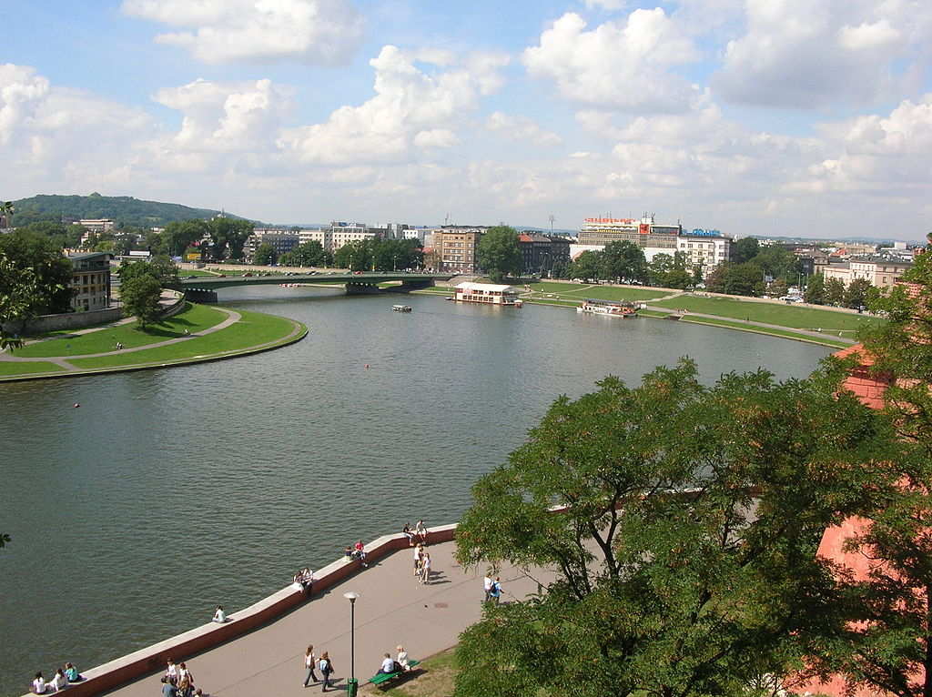
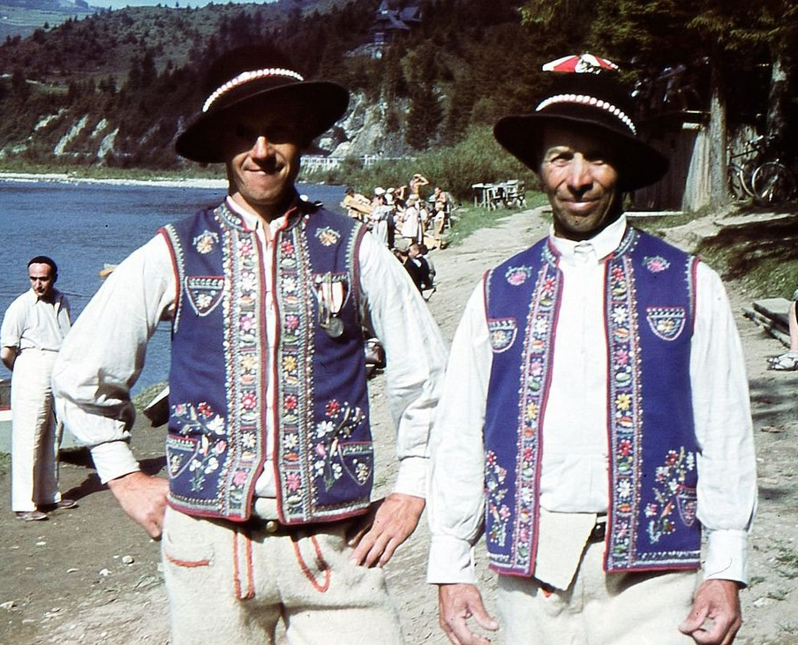
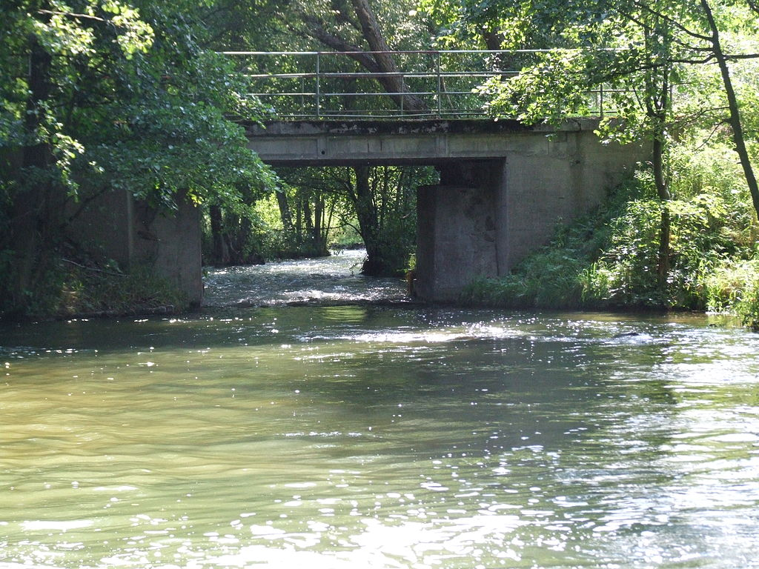
Podział rzek
kryterium długości
duże
średnie
małe
co najmniej
500 km
Dunajec
100-200 km
Wda
Raba
Wisła
Ze względu na kryterium długości … =
W oparciu o kryterium długości … =
Według kryterium długości …
rzeki dzielą się na … =
rzeki dzieli się na … =
rzeki dzielimy na …
duże,
średnie
i małe.
Wisła należy do dużych rzek.=
Przykład dużej rzeki stanowi Wisła.
Wda i Raba należą do małych rzek.=
Przykład małych rzek stanowią Wda i Raba.
Dunajec należy do średnich rzek.=
Przykład średniej rzeki stanowi Dunajec.
Izabela Kugiel-Abuhasna, Łowcy słów. Podręcznik popularnonaukowy dla cudzoziemców na poziomie B1, www.studiologia.edu.pl/lowcy

Slide 4

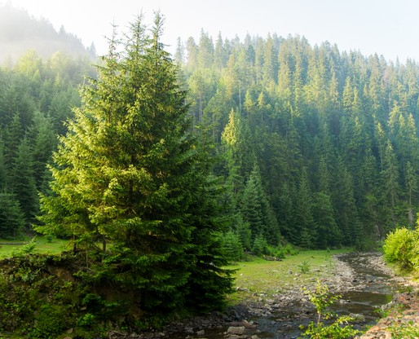
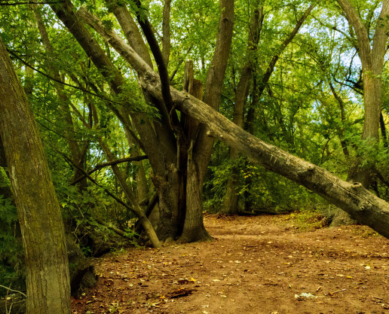

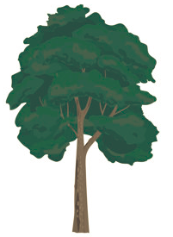
Klasyfikacja lasów
kryterium składu
iglaste
liściaste
mieszane
las
świerkowy
las
bukowy
las dębowo-sosnowy
Ze względu na kryterium składu … =
W oparciu o kryterium składu … =
Według kryterium składu …
lasy dzielą się na … =
lasy dzieli się na … =
lasy dzielimy na …
iglaste,
liściaste
i mieszane.
Las świerkowy należy do lasów iglastych.=
Przykład lasu iglastego stanowi las świerkowy.
Las dębowo-sosnowy należy do lasów mieszanych.=
Przykład lasu mieszanego stanowi las dębowo-sosnowy.
Las bukowy należy do lasów liściastych.=
Przykład lasu liściastego stanowi las bukowy.
Izabela Kugiel-Abuhasna, Łowcy słów. Podręcznik popularnonaukowy dla cudzoziemców na poziomie B1, www.studiologia.edu.pl/lowcy

Slide 5


Podziel swoją grupę.
Każda osoba według innego kryterium.
Izabela Kugiel-Abuhasna, Łowcy słów. Podręcznik popularnonaukowy dla cudzoziemców na poziomie B1, www.studiologia.edu.pl/lowcy

Slide 6
Izabela Kugiel-Abuhasna
Podręcznik Łowcy słów
Rozdział VII: Językoznawstwo
Grafika: freepik.com, commons.wikimedia.org
Więcej prezentacji na stronie podręcznika
www.studiologia.edu.pl/lowcy

